Slide 1
אלגוריתמים 1
נושא 3 מציאת שני איברים מקסימאליים של מערך.
אליזבט איצקוביץ, elizabeti@ariel.ac.il
מחלקה למדעי המחשב
אוניברסיטת אריאל בשומרון

Slide 2
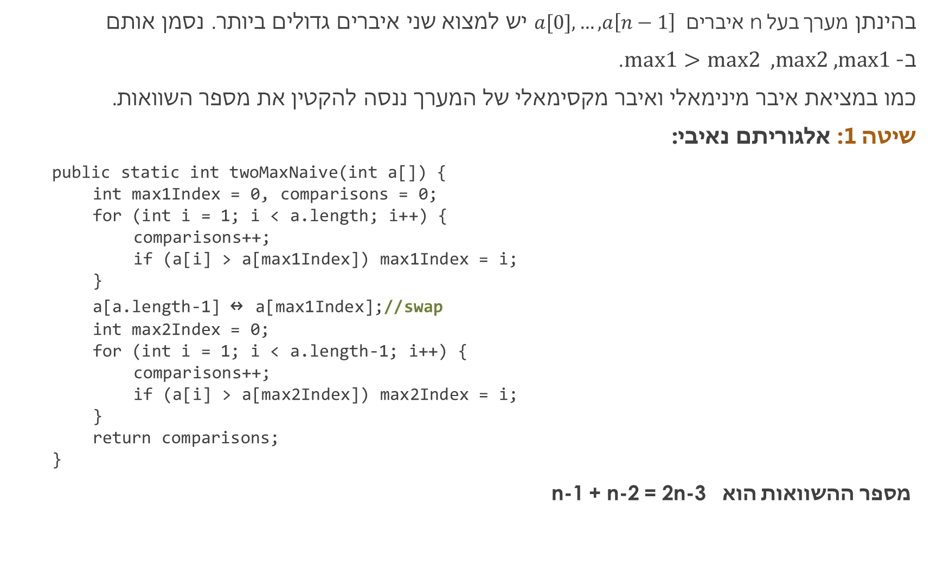
נושא 4 שני איברים מקסימאליים של מערך.
בהינתן מערך בעל n איברים $a[0],…,a\left[n−1\right]$ יש למצוא שני איברים גדולים ביותר. נסמן אותם
ב-$max1>max2 , max2 , max1$.
כמו במציאת איבר מינימאלי ואיבר מקסימאלי של המערך ננסה להקטין את מספר השוואות.
שיטה 1: אלגוריתם נאיבי:
public static int twoMaxNaive(int a[]) {
int max1Index = 0, comparisons = 0;
for (int i = 1; i < a.length; i++) {
comparisons++;
if (a[i] > a[max1Index]) max1Index = i;
}
a[a.length-1] ↔ a[max1Index];//swap
int max2Index = 0;
for (int i = 1; i < a.length-1; i++) {
comparisons++;
if (a[i] > a[max2Index]) max2Index = i;
}
return comparisons;
}
מספר ההשוואות הוא n-1 + n-2 = 2n-3

Slide 3
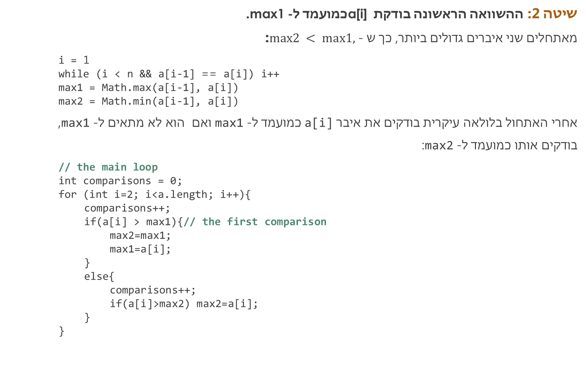
נושא 4 שני איברים מקסימאליים של מערך.
שיטה 2: ההשוואה הראשונה בודקת a[i]כמועמד ל- max1.
מאתחלים שני איברים גדולים ביותר, כך ש - $max2 < max1,$:
i = 1
while (i < n && a[i-1] == a[i]) i++
max1 = Math.max(a[i-1], a[i])
max2 = Math.min(a[i-1], a[i])
אחרי האתחול בלולאה עיקרית בודקים את איבר a[i] כמועמד ל- max1 ואם הוא לא מתאים ל- max1,
בודקים אותו כמועמד ל- max2:
// the main loop
int comparisons = 0;
for (int i=2; i<a.length; i++){
comparisons++;
if(a[i] > max1){// the first comparison
max2=max1;
max1=a[i];
}
else{
comparisons++;
if(a[i]>max2) max2=a[i];
}
}

Slide 4
נושא 4 שני איברים מקסימאליים של מערך.
במערך של מספרים אקראיים max1 מהר מאוד מקבל ערך גדול ולרוב איברי המערך
האי-שוויון הראשון לא מתקיים. אז הבדיקה עוברת לאי-שוויון השני. במקרה זה
מספר ההשוואות יהיה קרוב ל- .2n
במקרה הטוב, אם המערך ממוין בסדר עולה האי-שוויון הראשון מתקיים תמיד
ומספר ההשוואות יהיה קרוב ל- n.
במקרה הגרוע אם המערך ממוין בסדר יורד האי-שוויון הראשון לא מתקיים.
אז הבדיקה עוברת לאי-שוויון השני. במקרה זה מספר ההשוואות יהיה קרוב ל-.2n

Slide 5
נושא 4 שני איברים מקסימאליים של מערך.
שיטה 3
ההשוואה הראשונה בודקת a[i] כמועמד ל-max2 .
כמו בשיטה 1 מאתחלים שני איברים גדולים ביותר, כך ש - max2 < max1 ובלולאה עיקרית בודקים
את איבר a[i] כמועמד ל-max2: אם a[i] גדול מ- max2 בודקים אותו כמועמד ל- max1:
// the main loop
int comparisons = 0;
for (int i=2; i<arr.length; i++){
if(arr[i] > max2){// the first comparison
comparisons++;
if (arr[i] < max1) max2 = arr[i];
else{
max2 = max1;
max1 = arr[i];
}}}

Slide 6
נושא 4 שני איברים מקסימאליים של מערך.
כמו שיטה קודמת במערך של מספרים אקראיים max2 מהר מאוד מקבל ערך גדול ולרוב איברי המערך האי-שוויון הראשון לא מתקיים ואז עוברים לאיבר הבא. במקרה זה מספר ההשוואות יהיה קרוב ל- .n
במקרה הטוב, אם המערך ממוין בסדר יורד, האי-שוויון הראשון לא מתקיים
ומספר ההשוואות יהיה קרוב ל- n.
במקרה הגרוע אם המערך ממוין בסדר עולה האי-שוויון הראשון תמיד מתקיים.
אז הבדיקה עוברת לאי-שוויון השני. במקרה זה מספר ההשוואות יהיה קרוב ל-.2n

Slide 7
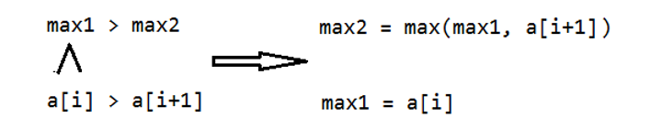
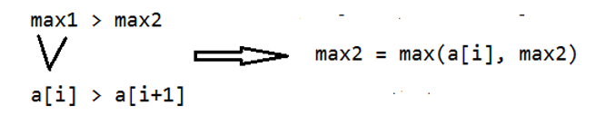
נושא 4 שני איברים מקסימאליים של מערך.
שיטה 4 חיפוש שני איברים הגדולים ביותר, כאשר עוברים את המערך בזוגות.
שוב מאתחלים שני איברים גדולים ביותר, כך ש - max2 < max1 . בבדיקה הראשונה משווים בין איברים סמוכים: בין a[i] לבין a[i+1]:
if (a[i] > a[i+1])
יש שתי אפשרויות:
א) a[i] > max1
ב) a[i] < max1

Slide 8
נושא 4 שני איברים מקסימאליים של מערך.
פסדו-קוד:
comp = 0
for i=2 to n-1 step 2 // n/2 times
comp++
if (a[i] ≥ a[i+1]) // once
comp++
if (a[i] > max1)
comp++
max2 = Math.max(max1, a[i+1])
max1 = a[i]
else // a[i] < max1
comp++
if (a[i] > max2) max2 = a[i]
end-if
else // a[i] < a[i+1]
comp++
if (a[i+1] > max1)
comp++
max2 = Math.max(max1, a[i])
max1 = a[i+1]
else // a[i+1] < max1
comp++
if (a[i+1] > max2) max2 = a[i+1]
end-if
end-if
end-for

Slide 9
נושא 4 שני איברים מקסימאליים של מערך.
מקרה שבו a[i] < a[i+1] סימטרי למקרה זה.
מספר ההשוואות: בלולאה עוברים n/2 פעמים, ובתוך הלולאה יש 3 השוואות וסה"כ
3n/2 = 1.5n השוואות.
שיטה 4 חיפוש שני איברים הגדולים ביותר. אלגוריתם בעל מספר השוואות מינימאלי.
נתחיל מדוגמה. נתון מערך בן 8 איברים: 1, 10, 8, 9, 5, 20, 11, 18.
לכל איבר נצמיד מחסנית שתכיל איברי המערך. בתחילת התהליך כל המחסניות ריקות.
נעבור על המערך ונתבונן בזוגות האיברים הסמוכים: 1, 10, 8, 9, 5, 20, 11, 18,
מכל זוג ניקח את האיבר המקסימאלי ואת האיבר השני נכניס למחסנית השייכת לאיבר המקסימאלי
מערך: 10, 9, 20, 18:
מחסניות: 1, 8, 5, 11
כלומר, במערך המצומצם נמצאים איברים שהם מועמדים ל- max1ובמחסניות נמצאים
מועמדים ל- .max2

Slide 10
נושא 4 שני איברים מקסימאליים של מערך.
שוב נעבור על המערך המצומצם ונתבונן בזוגות האיברים הסמוכים: 10, 9, 20, 18
מכל זוג נבחר את האיבר המקסימאלי ואת האיבר השני נכניס למחסנית של האיבר המקסימאלי.
האיברים הנמצאים במחסנית של האיבר השני לא יכולים להיות מועמדים לא ל-max1 ולא ל-max2,
לכן ניתן לא להתייחס לאיברים שנמצאים במחסנית של האיבר השני. המבנה החדש הוא:
10 20
1 5
9 18
נתבונן בזוג אחרון שנשאר במערך המצומצם, ניקח את האיבר המקסימאלי (20) ואת האיבר השני (10) נכניס
למחסנית ששייכת ל-20 , כמועמד ל-max2 . איברים הנמצאים במחסנית השייכת ל-10 הם קטנים מ-10 ולא
יכולים להיות מועמדים ל- max2וכמובן לא ל- max1.
המבנה החדש הוא: 20 מכאן נובע ש- max1=20 והאיבר השני בגודלו נמצא במחסנית והוא 18.
5
18
10

Slide 11
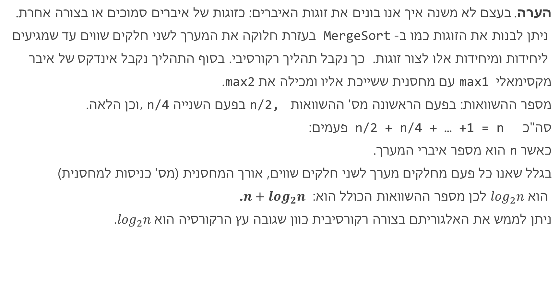
נושא 4 שני איברים מקסימאליים של מערך.
הערה. בעצם לא משנה איך אנו בונים את זוגות האיברים: כזוגות של איברים סמוכים או בצורה אחרת.
ניתן לבנות את הזוגות כמו ב-MergeSort בעזרת חלוקה את המערך לשני חלקים שווים עד שמגיעים
ליחידות ומיחידות אלו לצור זוגות. כך נקבל תהליך רקורסיבי. בסוף התהליך נקבל אינדקס של איבר
מקסימאלי max1 עם מחסנית ששייכת אליו ומכילה את max2.
מספר ההשוואות: בפעם הראשונה מס' ההשוואות n/2, בפעם השנייה , n/4וכן הלאה.
סה"כ n/2 + n/4 + … +1 = n פעמים:
כאשר n הוא מספר איברי המערך.
בגלל שאנו כל פעם מחלקים מערך לשני חלקים שווים, אורך המחסנית (מס' כניסות למחסנית)
הוא $\log_{2}n$ לכן מספר ההשוואות הכולל הוא: ${n+log}_{2}n$.
ניתן לממש את האלגוריתם בצורה רקורסיבית כוון שגובה עץ הרקורסיה הוא $\log_{2}n$.

Slide 12
נושא 4 שני איברים מקסימאליים של מערך.
פסדו-קוד - צומת אחד
class Node
int num
Stack<Integer> st
// constructor
public Node(int num)
this.num = num
st = new Stack<Integer>()
end-constructor
end-Node

Slide 13
נושא 4 שני איברים מקסימאליים של מערך.
פסדו-קוד – פונקציה רקורסיבית:
maxMax2(Node arr[], low, high)
if (low < high)
index = 0
middle = (low + high)/2
i = maxMax2(arr, low, middle)
j = maxMax2(arr, middle+1, high)
if (arr[i].num > arr[j].num)
arr[i].st.push(arr[j].num)
index = i
else
arr[j].st.push(arr[i].num);
index = j
end-if
return index
else return low
end-if
end-maxMax2

Slide 14
נושא 4 שני איברים מקסימאליים של מערך.
פסדו-קוד – פונקציה חיצונית
// External function
maxMax2(int []a) n = a.length
Node []a = new Node[n];
//create array of the nodes
for i=0 to n-1 a[i] = new Node(a[i])
// index of max1
index = maxMax2(a, 0, n-1)
// pass through the stack, get max2
max2 = a[index].st.pop()
while (!a[index].st.empty())
temp = a[index].st.pop()
if (temp > max2) max2 = temp
end-while
print max1, max2
end-maxMax2

Slide 15

את השאלות יש לשאול בפורום הקורס
(מידע אישי – מודל)

